Slide 1
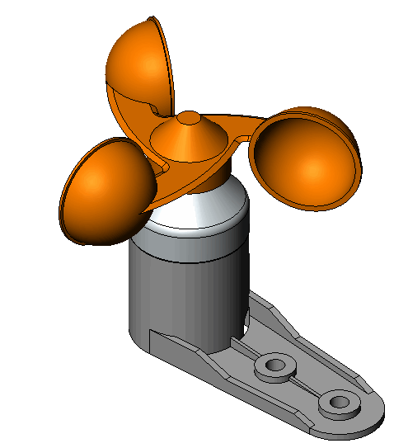
NATURE D’UNE INFORMATION

Slide 2
LA CHAÎNE D’INFORMATION

Slide 3
LA CHAÎNE D’INFORMATION

Slide 4
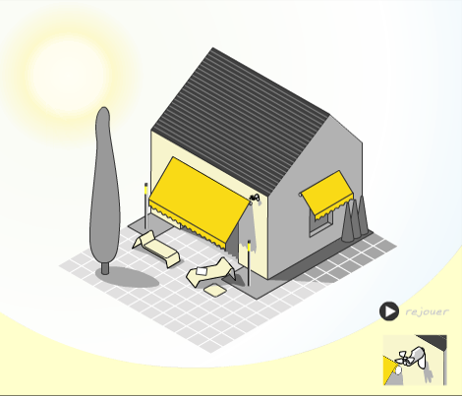

IMAGE INFORMATIONNELLE
Espace et Temps : Longueur (position, déplacement) - Surface - Volume -Temps - Vitesse – Vitesse angulaire – Accélération ;
Périodiques : Période - Fréquence - Pulsation - Déphasage
Mécaniques : Masse - Force - Pression - Débit
Thermiques : Température
Electriques et magnétiques : Courant - Tension - Puissance - Résistance - Induction magnétique – Champ Electrique
Optiques et de rayonnement : Intensité lumineuse - Flux lumineux - Eclairement
Grandeurs physiques

Slide 5

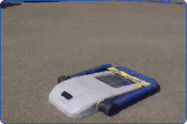
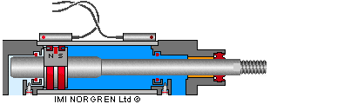
IMAGE INFORMATIONNELLE
Etats physiques

Slide 6
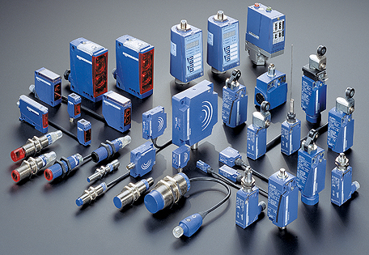
Du phénomène physique vers l’image informationnelle

Slide 7
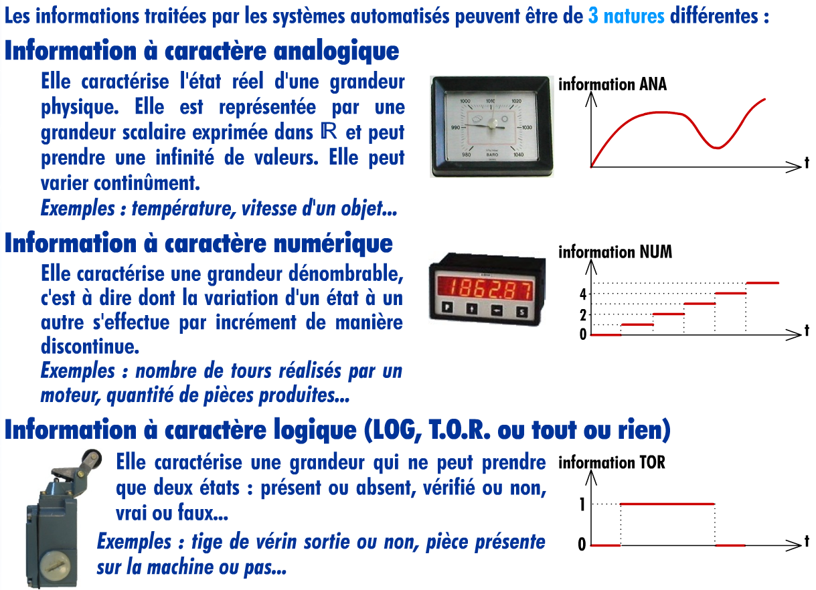

Slide 8
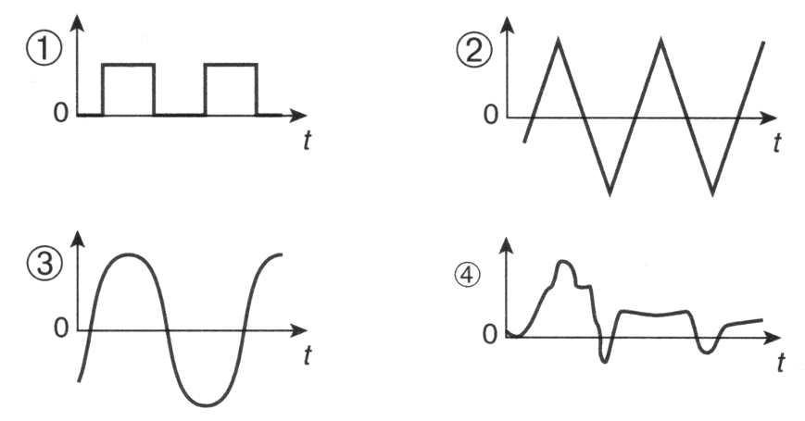
Formes d’un signal

Slide 9
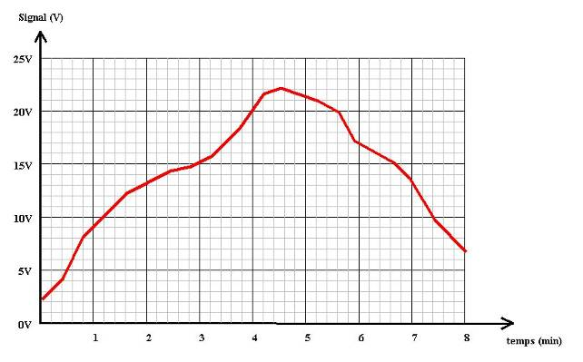
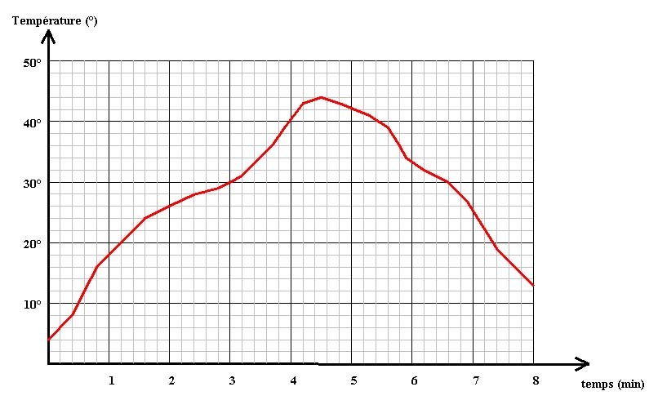
Signal analogique
La loi de variation du signal analogique est l’image fidèle de la loi de variation de la grandeur physique.
La courbe ci-dessous représente la variation de la température dans un four en fonction du temps. Le capteur fournit un signal électrique dont la tension varie proportionnellement à la variation de la température. Ici, une variation de 2° entraîne une variation de la tension de 1V.

Slide 10
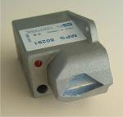
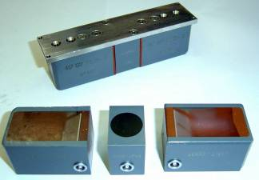
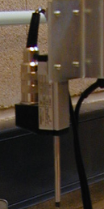
Exemples de capteurs analogiques
Thermocouples
Capteur piézoélectrique de pression
Sonde de niveau
Capteurs ultrasonores
Thermomètre à thermistance
Potentiomètre linéaire

Slide 11
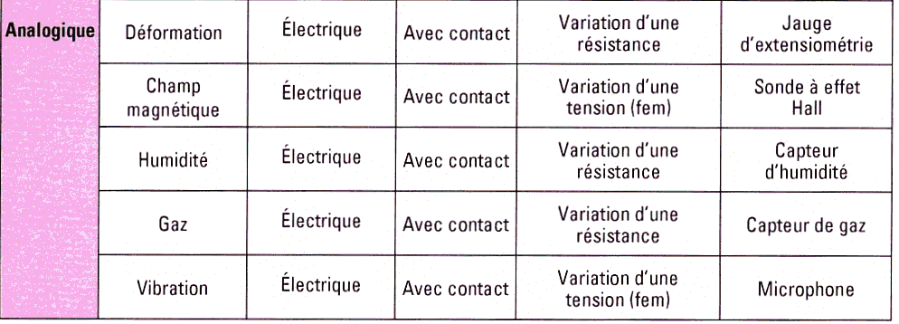
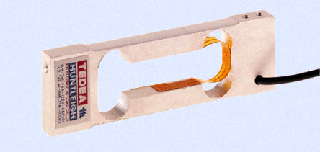
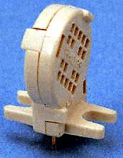
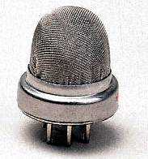
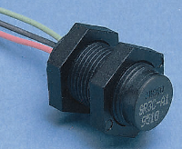
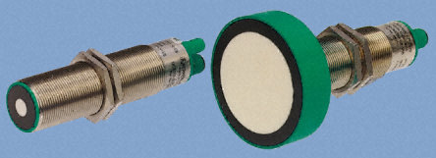

Slide 12
Signal logique
Un signal logique ou signal tout ou rien (TOR) ou signal binaire ne présente que 2 niveaux :
    Un niveau bas (L : Low)
    Un niveau haut (H : High)
Le capteur détecte le passage de la température au-dessus d'un seuil (ici 30°) et fournit un signal électrique (état 1) lorsque la température est supérieure au seuil.
1
0

Slide 13
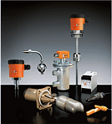
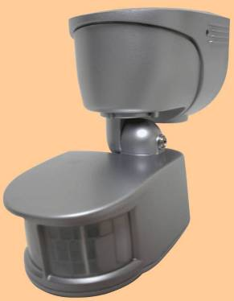
Exemples de capteurs TOR
Détecteurs de niveau
Pressostat
Vacuostat
Détecteur de mouvement

Slide 14
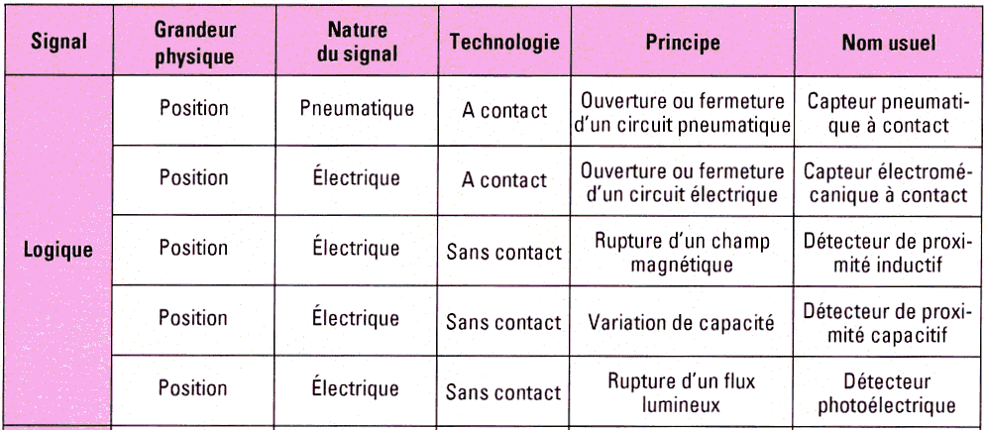
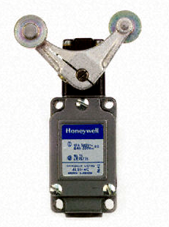
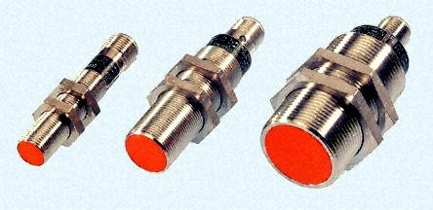
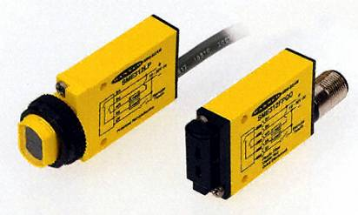
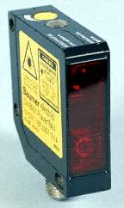
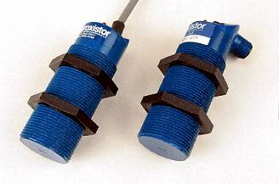

Slide 15
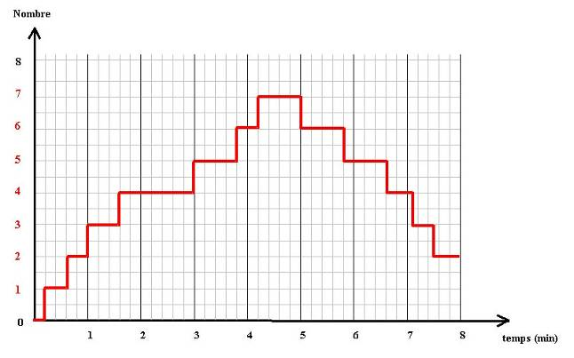
Signal numérique
Un signal numérique est un signal composé d’une combinaison de niveaux bas et de niveaux hauts auxquels sont affectés les états logiques 0 et 1.
Le capteur fournit un nombre codé en binaire qui caractérise la température. La précision de l'information dépend de la résolution du capteur (nb de codes possibles). La courbe ci-dessous est la représentation de l'information donnée par un capteur codant sur 3 bits. L'incrémentation du code correspond à une augmentation de 6°.

Slide 16
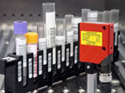


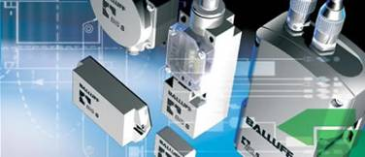
Exemples de capteurs numériques
Lecteurs de codes à barre
Systèmes de lecture écriture inductive

Slide 17

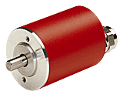
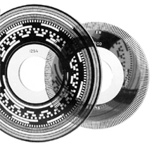
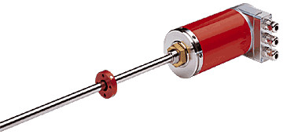
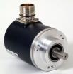
Exemples de capteurs numériques : capteurs de position
Les codeurs incrémentaux
Les codeurs absolus

Slide 18
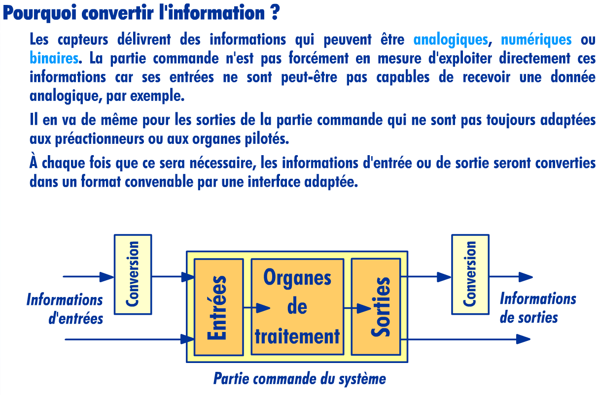

Slide 19
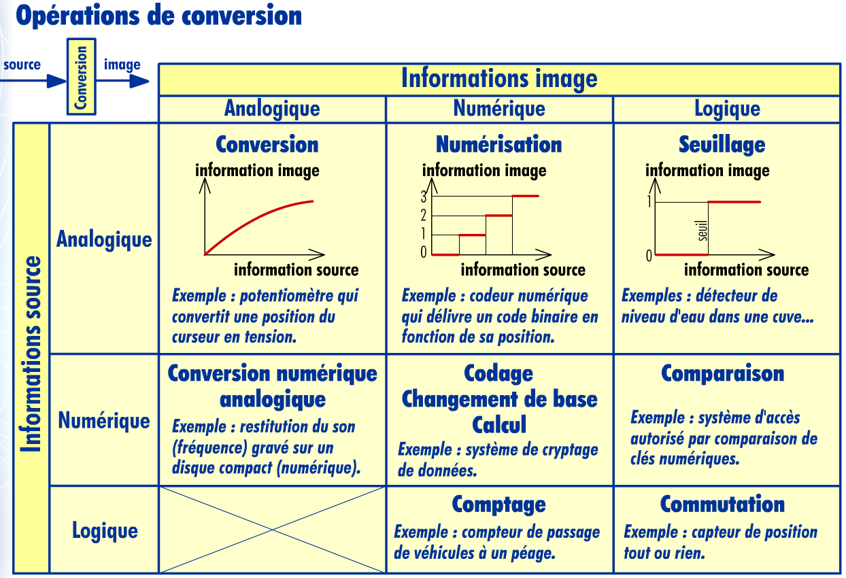

Slide 20
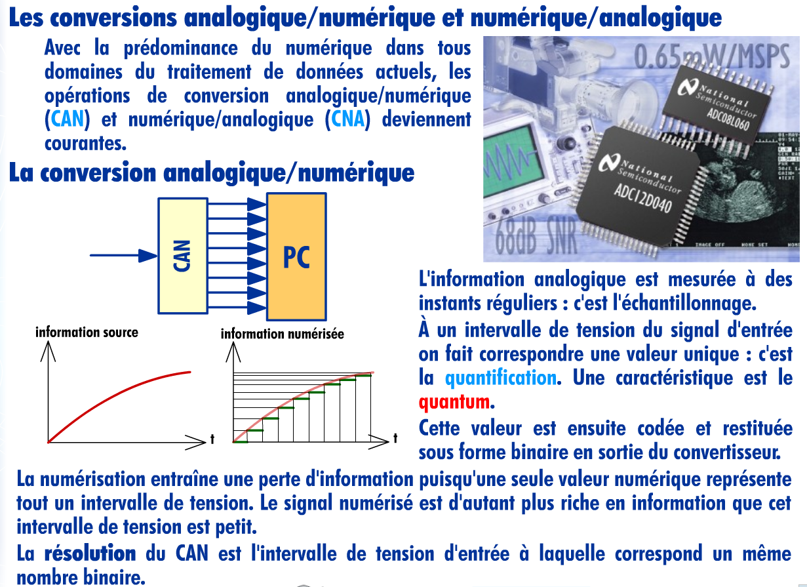

Slide 21
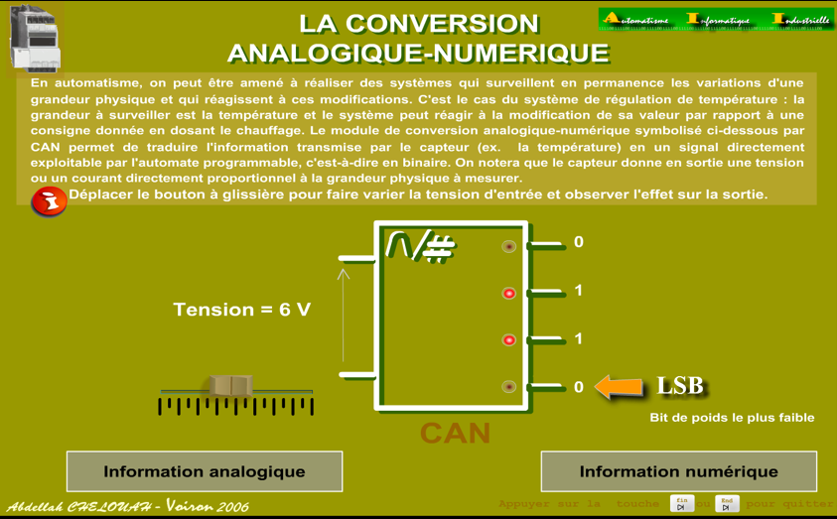
Conversion de signaux : conversion analogique ➔ numérique

Slide 22
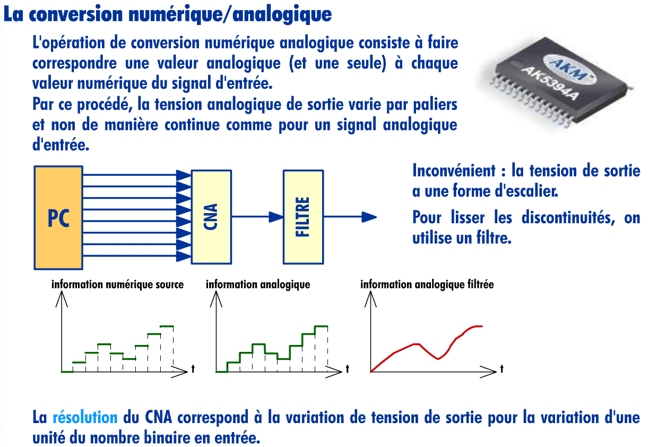

Slide 23
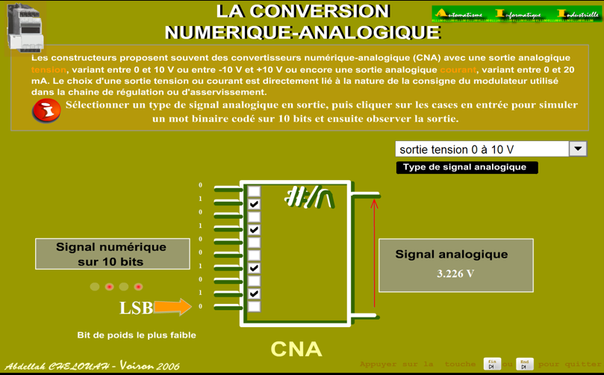
Conversion de signaux : conversion numérique ➔ analogique

Slide 24
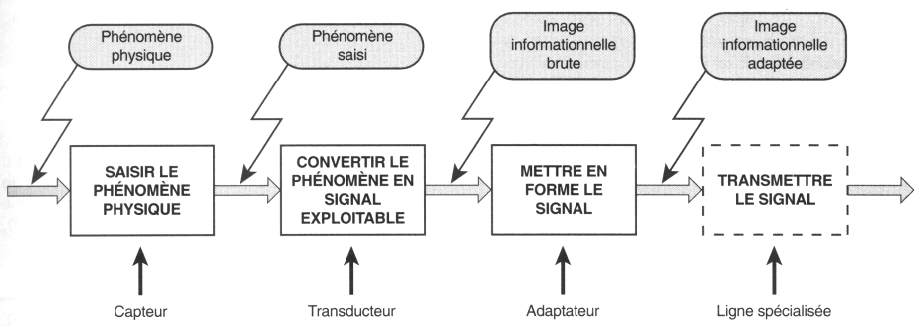
Chaîne d’acquisition de données de la fonction ACQUERIR

Slide 25
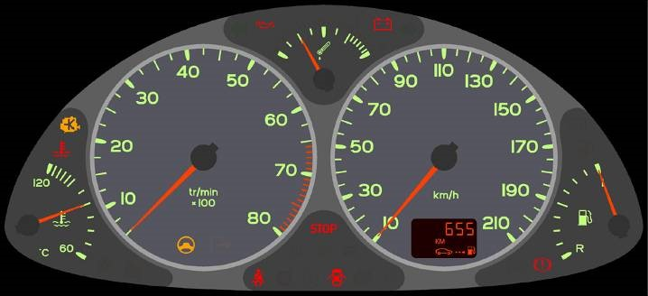
TDs – Exercice N°1
Information Analogique
Information Numérique
Information TOR

Slide 26
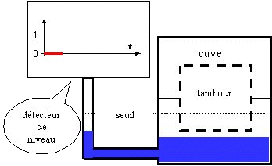
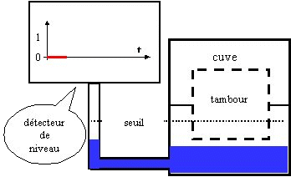
TDs – Exercice N°2
Situation | Phénomène physique | Image Informationnelle
 | Niveau d’eau dans une cuve | Signal TOR image du niveau haut de la cuve

Slide 27
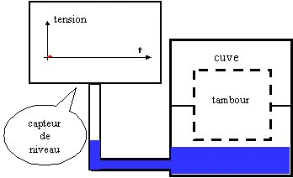
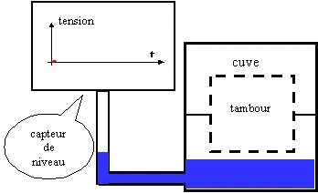
TDs – Exercice N°2
Situation | Phénomène physique | Image Informationnelle
 | Niveau d’eau dans une cuve | Signal analogique en tension image du niveau réel de la cuve

Slide 28

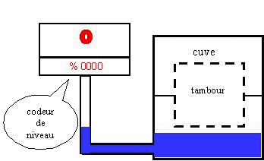
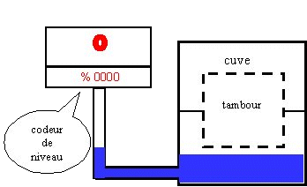
TDs – Exercice N°2
Situation | Phénomène physique | Image Informationnelle
 | Niveau d’eau dans une cuve | Information numérique image de différents niveaux de la cuve

Slide 29
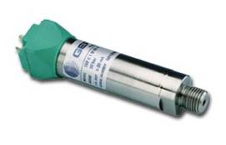
TDs – Exercice 3
Capteur d’effort
Phénomène physique mesuré : effort en daN
Image transmise par le capteur : information TOR : =0 si F<60daN ; =1 si F>=60daN
1
0

Slide 30
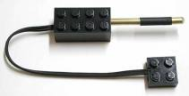
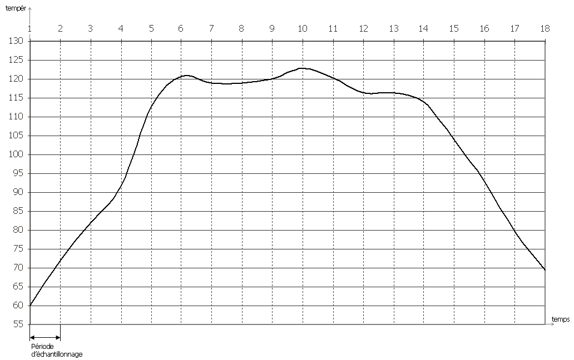

TDs – Exercice 3
Capteur de température
Phénomène physique mesuré : température en degrés.
Image transmise par le capteur : information numérique image de la température

Slide 31

TDs – Exercice 3
Anémomètre
Phénomène physique mesuré : vitesse du vent.
Image transmise par le capteur : information analogique en V proportionnelle à la fréquence de rotation de l’anémomètre en tr/min
Il faut effectuer une conversion analogique ➔ numérique.

Slide 32


Exemple Capteur incrémental

Slide 33


Exemple codeur incrémental
Un capteur incrémental, appelé fréquemment codeur incrémental, est un capteur numérique permettant dans la majorité des cas de connaitre la position d’un mobile au cours de son déplacement. Le capteur étudié est un capteur à 180 points par tour.
Déterminer la résolution du capteur ; c'est-à-dire la plus petite variation angulaire mesurable par le capteur.
180 points ➔ 360° (1 tour)
1 point ➔ 1 x 360 / 180 = 2°
Résolution du codeur = 2° ➔ le plus petit déplacement angulaire mesurable par le codeur est de 2°.

Slide 34



Conversion Analogique ➔ Numérique
On appelle quantification l’opération qui consiste à associer une valeur analogique à la plus petite variation mesurable entre 2 valeurs codées distinctes en sortie. Cette valeur appelée résolution est la plus petite variation analogique (V) qui entraîne une variation de « 1bit ». La résolution croit avec le nombre de bits.
Résolution
2⁸ = 256 valeurs

Slide 35
Acquisition par thermocouple
Un thermocouple est un capteur analogique de température qui fournit un signal électrique proportionnel à la température mesurée. Pour être traitée par un API, cette information électrique doit être convertie en information numérique.
On désire coder une tension analogique V à l’aide d’un CAN à 3 bits.
Combien de valeurs de V peut-on coder ?
2³ = 8 valeurs (0 à 7)
Représenter sur un graphe l’image numérique du signal analogique (abscisse : valeurs binaires, ordonnée : tension V1, V2, V3, etc.)
En déduire le nombre de pas et la résolution si la tension totale est U.
Pas = 2³ – 1 = 7

Slide 36
On désire convertir une tension qui varie entre 0 et 10 volts à l’aide d’un CAN à 4 bits.
Déterminer la résolution de la conversion
Faire un tableau de correspondance code binaire - tension
b3 | b2 | b1 | b0 | U | b3 | b2 | b1 | b0 | U
0 | 0 | 0 | 0 | 0 | 1 | 0 | 0 | 0 | 5,34
0 | 0 | 0 | 1 | 0,67 | 1 | 0 | 0 | 1 | 6
0 | 0 | 1 | 0 | 1,34 | 1 | 0 | 1 | 0 | 6,67
0 | 0 | 1 | 1 | 2 | 1 | 0 | 1 | 1 | 7,34
0 | 1 | 0 | 0 | 2,67 | 1 | 1 | 0 | 0 | 8
0 | 1 | 0 | 1 | 3,34 | 1 | 1 | 0 | 1 | 8,67
0 | 1 | 1 | 0 | 4 | 1 | 1 | 1 | 0 | 9,34
0 | 1 | 1 | 1 | 4,67 | 1 | 1 | 1 | 1 | 10
b3 | b2 | b1 | b0 | U | b3 | b2 | b1 | b0 | U
0 | 0 | 0 | 0 |  | 1 | 0 | 0 | 0
0 | 0 | 0 | 1 |  | 1 | 0 | 0 | 1
0 | 0 | 1 | 0 |  | 1 | 0 | 1 | 0
0 | 0 | 1 | 1 |  | 1 | 0 | 1 | 1
0 | 1 | 0 | 0 |  | 1 | 1 | 0 | 0
0 | 1 | 0 | 1 |  | 1 | 1 | 0 | 1
0 | 1 | 1 | 0 |  | 1 | 1 | 1 | 0
0 | 1 | 1 | 1 |  | 1 | 1 | 1 | 1

Slide 37
On désire obtenir une résolution de 0,01 volts. Déterminer le nombre de bits que devra posséder le CAN pour obtenir cette résolution.
CAN à 10 bits

Slide 38
Carte d’entrée analogique
Sur un automate, on peut monter un module d’acquisition de données analogiques. La carte d’entrées analogiques est en fait un CAN qui reçoit une tension analogique U.
Le constructeur indique que la résolution est de 10 mV ; c’est à dire qu’à chaque fois que la tension U varie de 10 mV, le nombre N varie de 1. Lorsque la tension est nulle, le nombre N vaut 0.
Combien vaut U si N vaut 1 ?
Combien vaut U si N vaut 2 ?
10mv
20mv
Le CAN fournit un nombre N écrit sur un format 11 bits.
Quel est, en binaire, la plus grande valeur de N ?
Combien vaut ce nombre en base 10 ?
111 1111 1111
2¹¹ – 1 = 2047

Slide 39
Étant donné N maxi, compléter le tableau suivant.
Si la tension U vaut | La valeur numérique N vaut
0 mV | 0
0,01 V | 1
10 mV
 | 2
100 mV
1 V
 | 2047
30 V
1
20 mV
10
100
10 V
2047

Slide 40
Chaine d’acquisition
Soit une chaîne d'acquisition de données de tension U. La sortie numérique N se fait sur 10 bits.
Quel est le plus grand nombre binaire codé sur 10 bits ?
Quel est le plus grand nombre décimal codé sur 10 bits ?
Quel est le poids du LSB de cette conversion analogique/numérique ?
Quelle image transmet le LSB si la résolution est de 20 mV ?
Quel est le poids du MSB de cette conversion analogique/numérique ?
Quelle image transmet le bit de poids 7 ?
11 1111 1111
2¹⁰ – 1 = 1023
Poids 0
20 mV
Poids 9
0010000000 ➔ 2⁷ = 128 ➔ 128 x 20 = 2560 mv

Slide 41



Slide 42


Slide 43

Régulation de température d’un four

Slide 44



Slide 45


Slide 46


